Slide 1
ТЕХНИЧКО ОБРАЗОВАЊЕ
7. разред
Вјештачки грађевински материјали

Slide 2
Вјештачки материјали су они материјали који се не могу наћи у природи, већ се добијају посебним технолошким поступцима.
Неки од њих су:
бетон
опека
цемент
гипс

Slide 3
Бетон
Један од најважнијих грађевинских материјала.
Добија се мијешањем везивног материјала (цемент), агрегата (шљунак, пијесак, мљевена опека и сл.) и воде.
Користи се за изградњу путева, темеља, зграда, мостова, бетонских блокова....

Slide 4
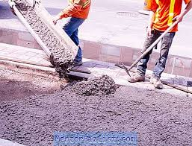
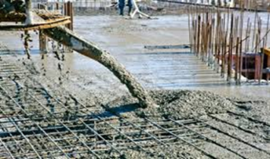
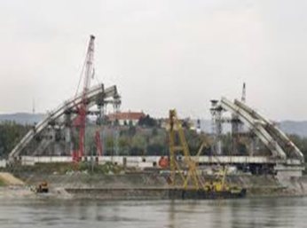
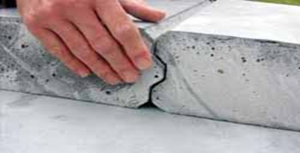
Врсте бетона
Обичан бетон – користи се за израду дијелова објекта који нису оптерећени на притисак, тротоара, стаза...
Армирани бетон – представља комбинацију бетона и челика
Пренапрегнути бетон – користи се за изградњу мостова, стропних конструкција, стадиона
Лаки бетон – најчешће се користи за изолацију зграда и носивих конструкција, као и за израду украсних елемената

Slide 5
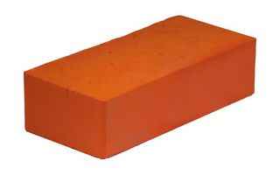
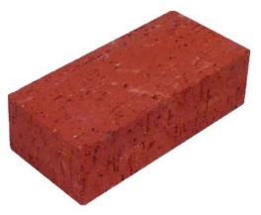
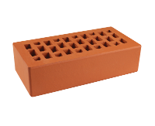
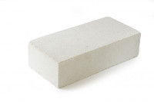
Керамички материјали
У керамичке материјале спадају:
опеке (цигле и блокови)
цријеп
керамичке плочице
керамичке цијеви.
Опека
Фасадна опека
Шупља опека
Силикатна опека

Slide 6
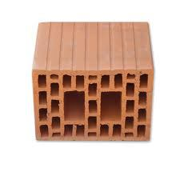
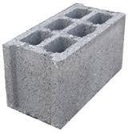
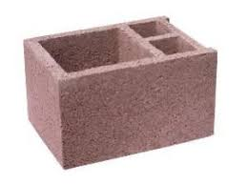
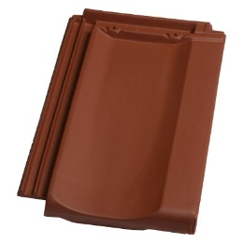
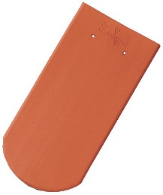
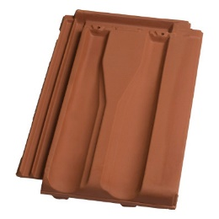
Керамички материјали
Блокови су материјали који су по димензијама већи од опека, добри су звучни и топлотни изолатори.
Цријеп је материјал који се користи за покривање кровних површина. Израђује се слично опекама, печењем или пресовањем. Може бити разних облика и профила.

Slide 7
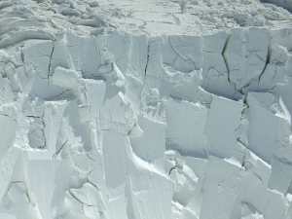
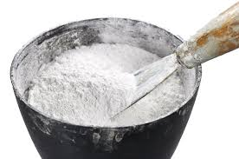
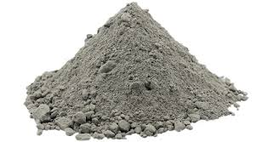
Везивни материјали
Материјали од којих се припремају везивна средства су:
Креч
Гипс
Цемент

Slide 8
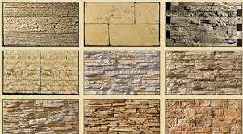
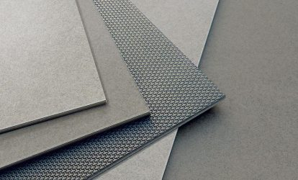
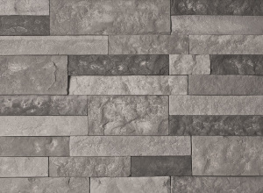
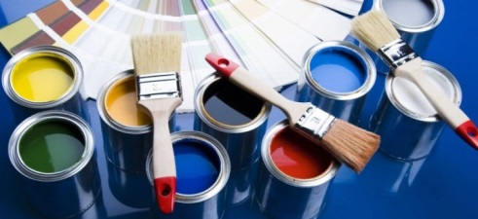
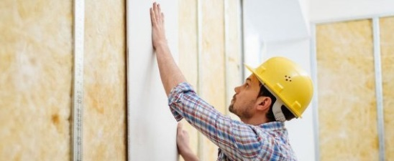
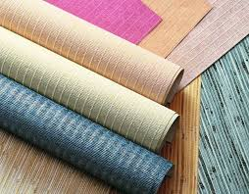
Материјали за облагање
За облагање подова, степеништа и подеста користи се: камен, дрво, вјештачки камен, пластичне масе, керамичке плочице и др.
За просторије које се квасе (кухиње и купатила) најчешће се користи вјештачки камен или керамика.
За облагање зидова користе се: боје, гипсане плоче, тапете и др.

Slide 9
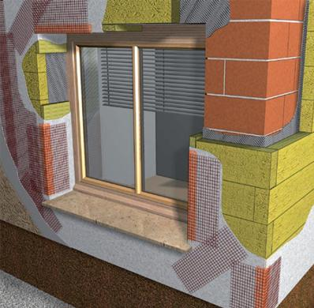
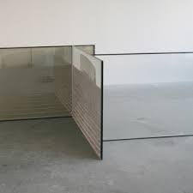
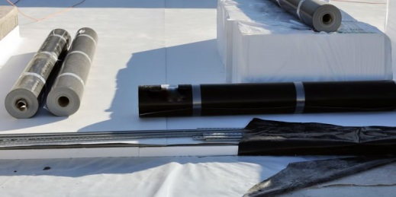
Материјали за изолацију
Топлотна изолација се поставља у објектима ради смањивања провођења топлоте кроз зидове у околину. Користе се материјали као што су: стиропор, стаклена вуна, тервол и сл.
Звучна изолација се поставља у грађевинске објекте ради смањивања непожељне буке у просторијама, без обзира да ли та бука долази споља или из објекта. Користи се додатно стакло, кедери око прозора и врата и др.
Хидроизолација штити објекат или неке дијелове од штетног утицаја влаге која може да потиче од подземних вода или падавина. Најчешће коришћени хидроизолациони материјали су на бази битумена (прерађевина нафте) и различите врсте пластичних фолија.

Slide 10
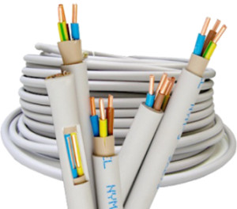
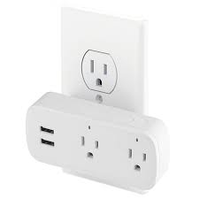
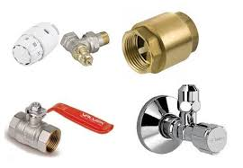
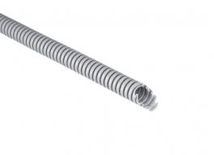
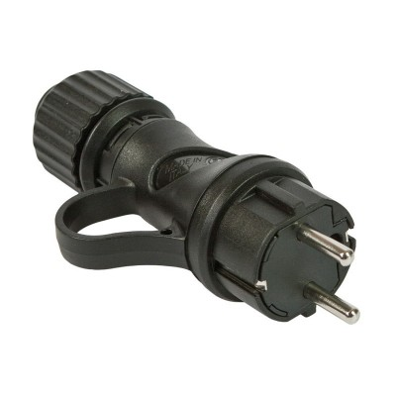
Материјал за инсталацију
У инсталационе материјале спадају: прекидачи, утикачи, каблови, цијеви, вентили, славине.

Slide 11
Задаћа
Радни лист, стране 21 и 22 –
одговорити на питања 1, 2, 3, 4. и 5.

Slide 12
Хвала на пажњи
☺ ☺ ☺

